Slide 1
第四章 碱金属原子和电子自旋
§4.1 碱金属原子的光谱
§4.2 原子实的极化和轨道的贯穿
§4.3 碱金属原子光谱的精细结构
§4.4 电子自旋同轨道运动的相互作用
§4.5 单电子辐射跃迁的选择定则
§4.6 氢原子光谱的精细结构与L-位移

Slide 2


§4.1 碱金属原子的光谱
玻尔理论已经成功讨论和解释了氢原子和类氢离子的结构和光谱，这里要讨论的是另一类与氢原子类似结构的原子——碱金属原子，包括锂Li、钠Na、钾K、铷Rb、铯Cs和钫Fr，原子序数分别为3、11、19、37、55和87。这些元素在周期表中属同一族，有相仿的化学性质，都是一价的。它们的电离电势都比较小，易被电离，具有金属的一般性质。对与氢原子类似结构的两大类原子来说，在谁更像氢原子的问题上各有所长。从核外只有一个电子
这个角度看，显然类氢离子优于碱金
属原子，但从最外层那个电子所感受
到的那个“原子实”的作用来说，碱金
属原子中原子实的净电荷Z是1，在这
一点上又优于类氢离子。

Slide 3
几种碱金属元素的原子具有相仿的结构。光谱线也明显地构成几个线系。一般观察到的四个线系称为主线系、第一辅线系（又称漫线系）、第二辅线系(又称锐线系)和柏格曼线系(又称基线系)。下图显示了锂原子的这四个线系，是按波数的均匀标尺作图的，图中也附了波长标尺，从图中可以看到主线系的波长范围最广，第一条线是红色的，其余诸线在紫外。主线系的系限的波数是43484.4厘米^{－1}，相当于波长2299.7Å 。第一辅线系在可见部分。第二辅线系的第一条线在红外。

Slide 4
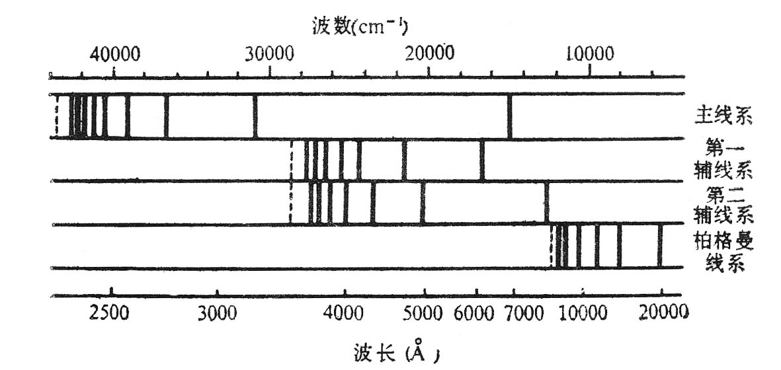
用摄谱仪把光谱摄成相片时，不同线系会同时出现。例如采用对可见光和紫外光灵敏的相片，可以把主线系和两个辅线系一次摄在一张相片，他们重迭在一起。从谱线的粗细和强弱并参考它们的间隔，可以把属于不同线系的谱线分辨出来。从图我们可以想象摄得的光谱相片上的形象。

Slide 5
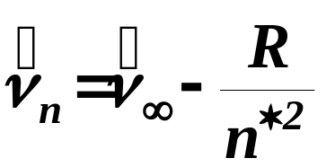



其他碱金属元素也有相仿的光谱系，只是波长不同。例如钠主线系的第一条线是就是著名的黄色光（俗称D钠线）。而锂的主线系第一条线是红色的。每一个碱金属元素的光谱还不止上述几个线系，这些是比较容易观察到的，因而是较早发现的。
正如对氢光谱的研究，里德伯给出了碱金属原子光谱线的波数(波长的倒数)也可以表达为二项差，
有效量子数
式中 是光谱线的波数。对不同的量子数n*, 有不同的值。R是里德伯常数。当n* 无限大时， ，所以 是线系限的波数。但从实验数据计算出来的n*不是整数，这是碱金属同氢不同的一个情况。

Slide 6
对每一个谱线系，测出各谱线的波数后，用适当的数据处理方法可以比较准确地求得线系限的波数 。把每一条谱线的波数 代入上式。式中右边第二项的数值就可以求出。从这些数值再计算有效量子数n*。表A和B分别开列了锂和钠的各线系的第二光谱项值T和对应的n*值(表中第二辅线系那一行的第一个数值，即锂的43484.4厘米⁻¹和钠的41444.9厘米⁻¹，不是从那个线系求得的，下面要说明)。

Slide 7
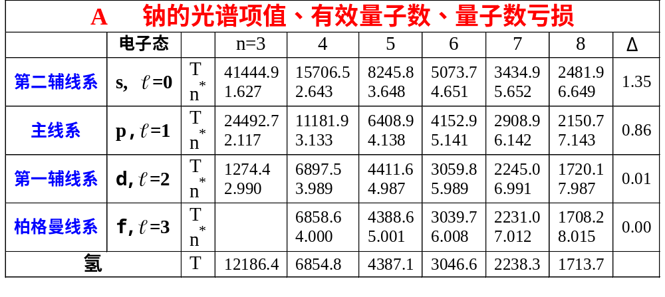

Slide 8
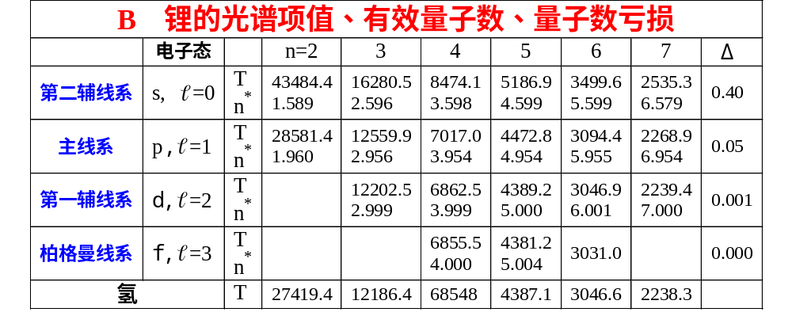

Slide 9

表中的有效量子数n*有些很接近整数，有些离整数远一些。对于锂，从主线系、第一辅线系和柏格曼线系的数据可以看出，n*都比n略小或相等(个别的n* 略大于n* ，是由于其他原因，不在这里考虑)，所以n*可以写成n减去一个数值，也就是n*＝ n-△，△就是两表中最后一列的数值（称为量子数亏损）。请注意，同一个线系的那些n*与主量子数n的差△几乎相同，在下一节就要讨论产生这些情况的原因，那时就会了解为什么在表中第二列中指定了那些 值。这一列中s、p、d、f等字母是不同线系有关谱项的标记，也是相应的能级和电子态的标记。例如对应于主线系，前式中右边第二项都称p项，相应的能级是p能级，具有这样能级的电子态称p态。

Slide 10
在这些光谱线系的研究中还可以发现每一个线系的线系限的波数恰好是另一个线系的第二谱项值中最大的。以锂为例，两个辅线系的 等于表中主线系的第二谱值中最大那一个，即28581.4厘米⁻¹。柏格曼线系的 等于第一辅线系的第二谱项值最大的那一个，即12202.5厘米⁻¹。主线系 的 等于表中的43484.4厘米⁻¹。从这数值算出的n*等于1.589，从1.589与整数的差别来看，是同第二辅线系的第二光谱项同类的，所以把它列在那一类，成为其中数值最大的。

Slide 11
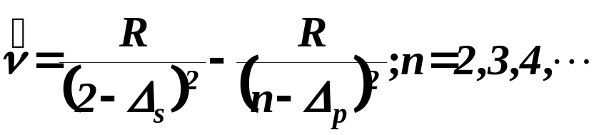
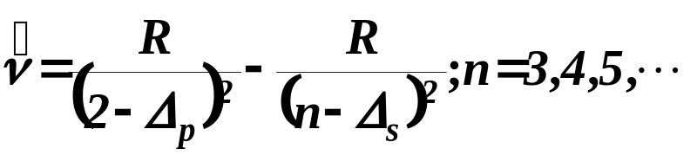
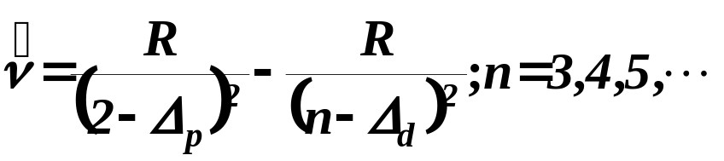
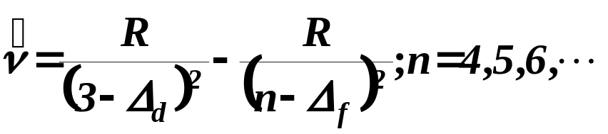
把锂的四个光谱线系的数值关系总结为下列四个公式：
主 线 系（np-2s）
第二辅线系（ns-2p）
第一辅线系（nd-2p）
柏格曼线系（nf-3d）

Slide 12
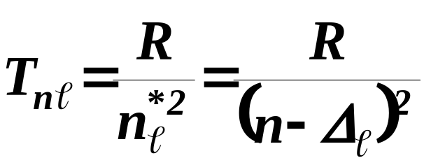
钠的四个线系的公式也是这个形式的，所不同的是前三式右边第一项分母中的主量子数n应改作3，第一式后边的n等于3，4，…，第二式后边的n应等于4，5，…，从表中查对一下就可以了解这些关系。
这样看来，碱金属原子的光谱项可以表达为
它与氢原子光谱项的差别在于有效量子数不是整数，而是主量子数减去一个数值△（量子数亏损）。

Slide 13


根据表中锂的数据可以画成能级图。主要特征归结为如下四条：
A、四组谱线（每一组的初始位置是不同的，即表明有四套动项）。
B、有三个终端（即有三套固定项）。
C、两个量子数（n 和 ， 是角动量量子数）。
D、一条规则（图中画出的虚线表示在实验中不存在这样的跃迁，因原子能级之间的跃迁有一个选择规则，即△ =±1）。
对这个选择规则，我们可以这样解释：差别就是角动量的差别，由于光子的角动量是1，要在跃迁时放出一个光子，角动量就只能差1。根据这个选择规则，我们就可以画成能级跃迁图。

Slide 14
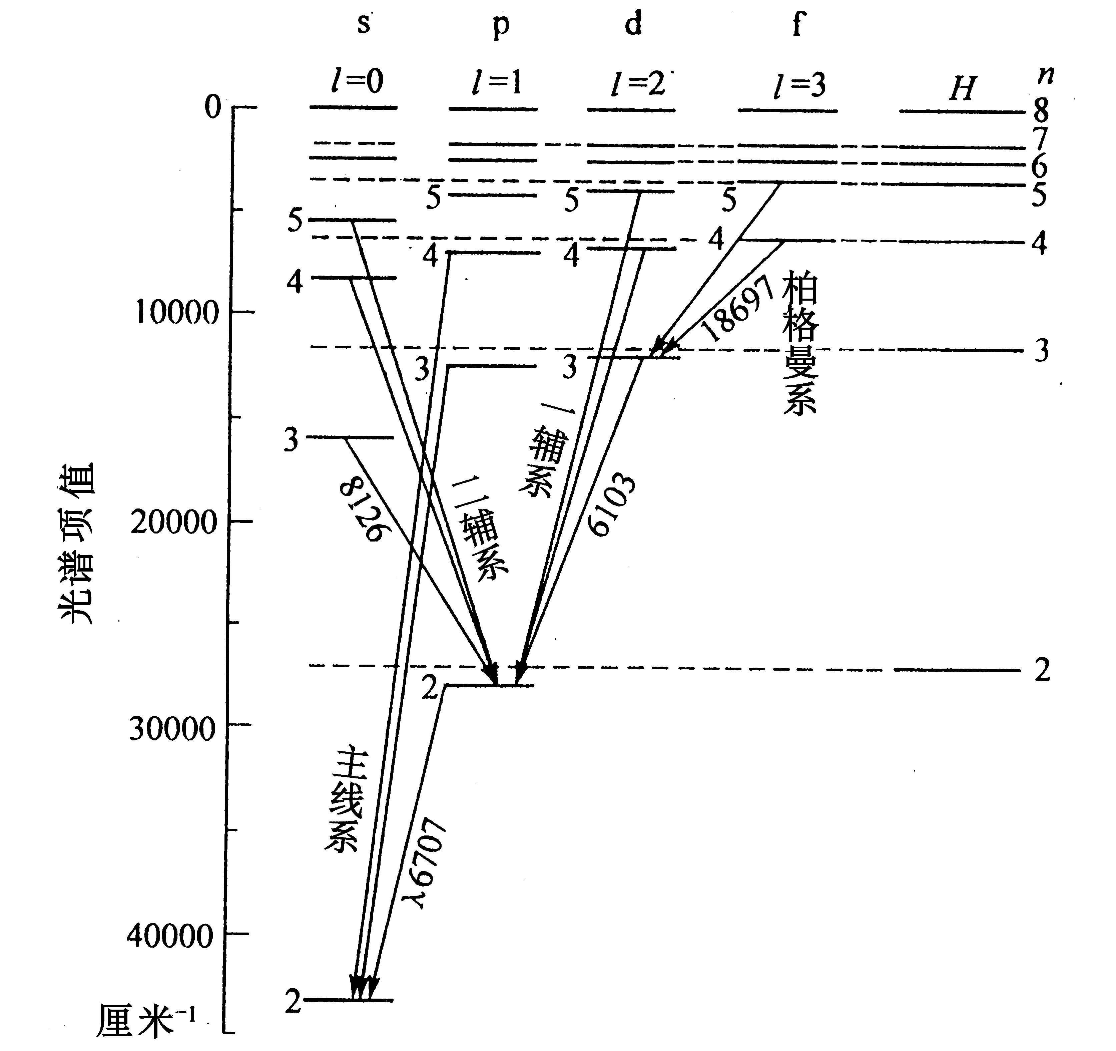

Slide 15
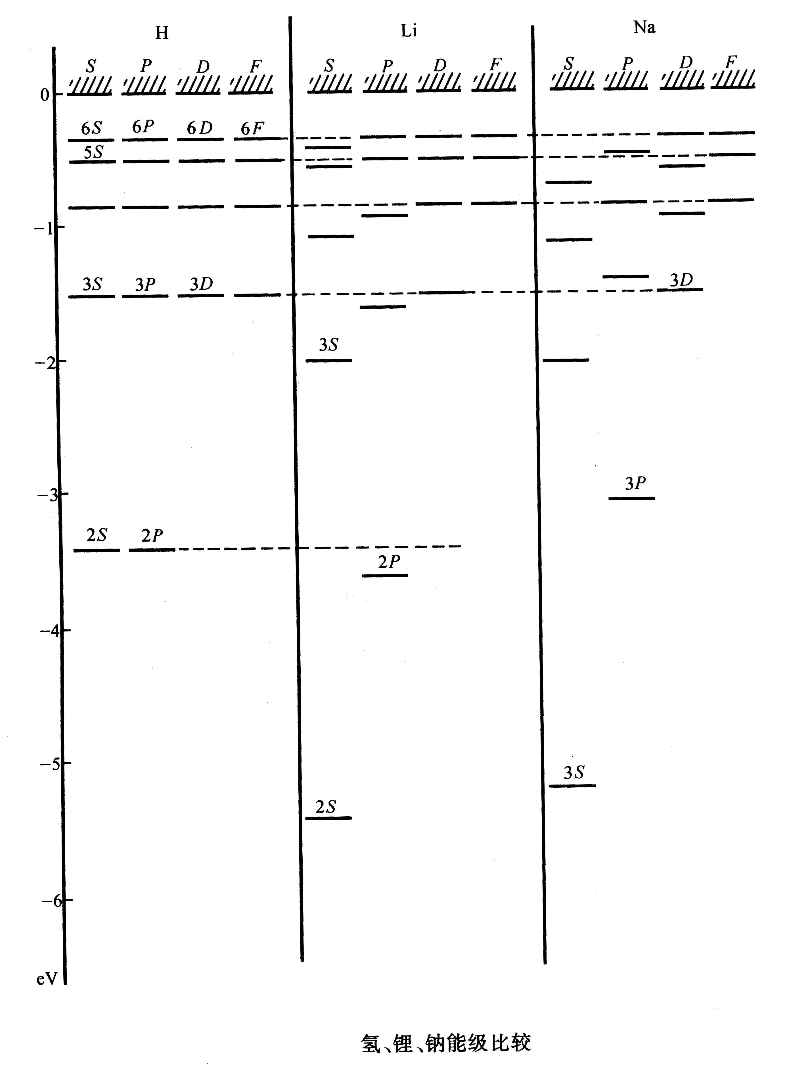

Slide 16
§4.2. 原子实极化和轨道贯穿
碱金属原子的光谱可以用类似氢原子的公式表示。这些原子的能级，当n较大时，非常近氢原子的能级，只有当n较小时差别较大。如果考虑到碱金属原子化学上是一价的，它们容易电离成为带一个单位电荷的离子等情况，可以设想上节讨论过的那些光谱也是由于单电子的活动产生的。
碱金属元素
Li 3＝2×12＋1，
Na 11＝2×（1²＋2²）＋1，
K 19＝2×（1²＋2²＋2²）＋1，
Rb 37＝2×（1²＋2²＋3²＋2²）＋1，
Cs 55＝2×（1²＋2²＋3²＋3²＋2²）＋1，
Fr 87＝2×（1²＋2²＋3²＋4²＋3²＋2²）＋1。

Slide 17
在这些组合中有一个共同点，就是在一个完整的结构之外，多余一个电子。这个完整而稳固的结构称为原子实。
原子实外面的那个电子称作价电子。原子的化学性质以及上面描述的光谱都决定于这个电子。价电子在较大的轨道上运动，同原子实之间的结合很弱，容易脱离。它也可以从最小轨道被激发到能量高的轨道，从能量高的轨道跃迁到能量低的轨道时就发出辐射，碱金属原子中因原子实的存在，较小的电子轨道已被原子实的电子占据，价电子的最小轨道不能是原子中最小的电子轨道。例如锂原子中原子实的两个电子占了n=1的轨道，所以价电子只能处在n≥2的轨道上。表和图都表示了这一点。同理，钠原子中原子实的10个电子占了n=1和n=2的轨道，价电子的轨道只能从n=3开始。钾原子中价电子的轨道从n =4起，铷从n=5起，铯从n=6起，钫从n=7起。

Slide 18
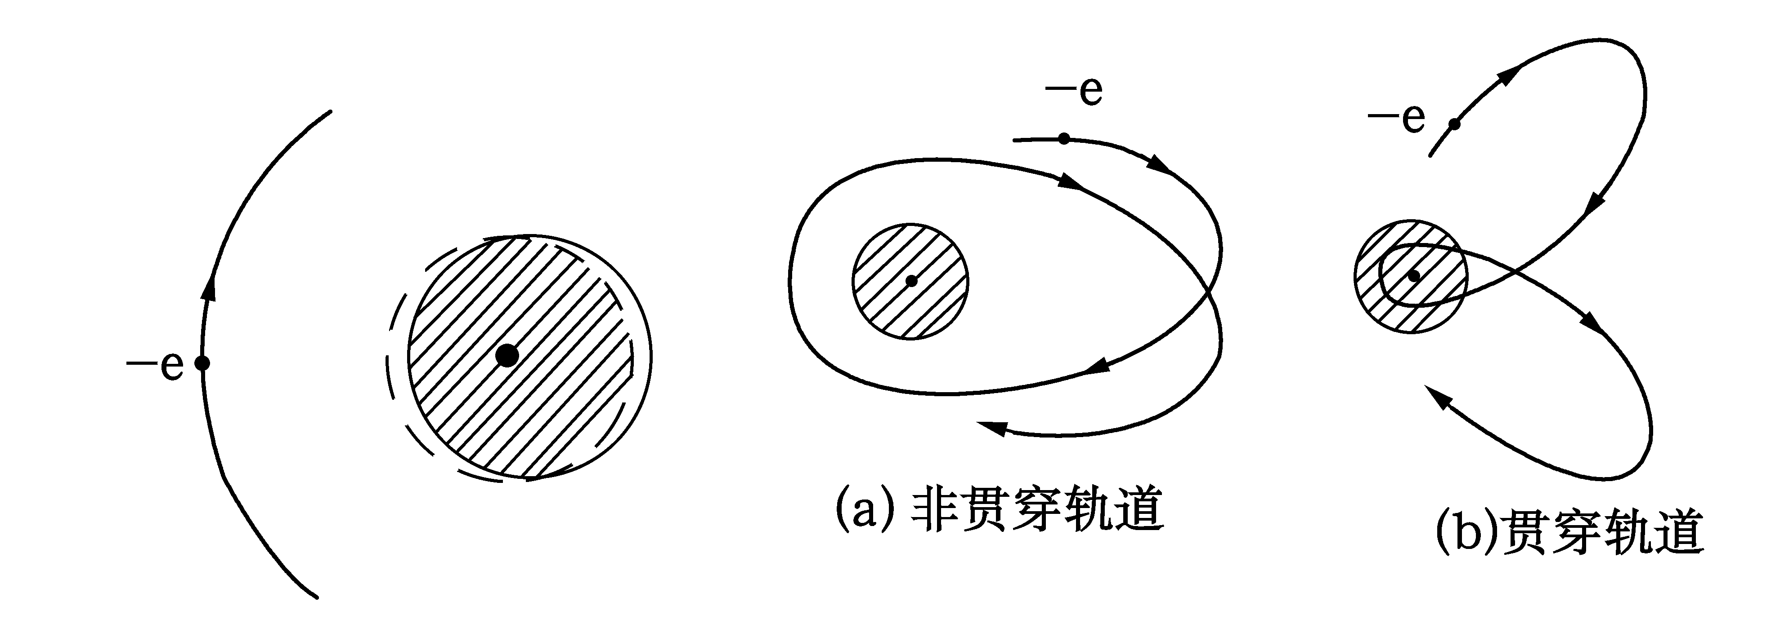
价电子的轨道运动大体如图所示。这里有两种情况是氢原子中所没有的，这都是由于原子实的存在而发生的：(1)原子实的极化；(2)轨道在原子实中的贯穿，如图所示。这两种情况都影响原子的能量。现在分别讨论如下：

Slide 19
1. 原子实的极化
原子实原是一个球形对称的结构，共带1e正电荷（原子核Ze正电荷和Z－1个电子）。当价电子在它外边运动时，好象是处在单位正电荷的库仑场中。但由于价电子的电场的作用，原子实中带正电的原子核和带负电的电子的中心会发生微小的相对位移。于是负电的中心不再在原子核上，形成一个电偶极子——这就是原子实的极化。极化而成的电偶极子的电场又作用于价电子，使它受到除库仑场以外的附加的吸引力。这就要引起能量的降低。偏心率大的椭圆轨道上的电子离原子实很近，引起较强的极化，因而对能量的影响大。相反，圆形轨道或是偏心率不大的椭圆轨道上的电子离原子实比较远，引起极化弱，所以对能量影响也小。

Slide 20
2. 轨道的贯穿
可以看到锂的s能级及钠的s和p能级都比氢能级低很多。这说明除了原子实极的影响外，一定还有别的影响。s和p都是相当于偏心率很大的轨道（当n≥2），很可能接近原子实的那部分轨道会穿入原子实，从而影响了能量。
电子处在不穿入原子实的轨道时，它基本上是在原子实的库仑场中运动，原子实对外的作用好像是带单位正电荷的球体，对在它外边的电子，有效电荷数Z*等于1，所以能级近似氢能级，原子实的极化使能级下移，但不很多。
如电子处在穿过原子实的轨道时情形就不同了。当电子处在原子实外边那部分轨道时，原子实对它的有效电荷数Z*是1；当电子处在穿入原子实那部分轨道时，对它起作用的Z*就要大于1。

Slide 21
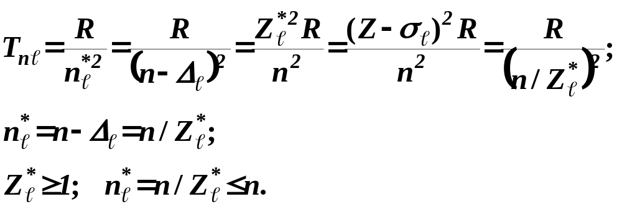
例如，锂的原子核的电荷数是3，原子实有2个电子，对外起作用时，原子实的有效电荷数Z*是3-2=1，当价电子进入原子实时，如果在一部份轨道上离原子核比原子实中的两个电子还要接近，那么对它的有效电荷数Z*可能就是原子核的电荷数Z*=3。在贯穿轨道上运动的电子有一部分时间处在Z*=1的电场中，另一部分时间处在Z*>1。
现在采用玻尔理论中的光谱项公式，但用Z*代替Z,那么光谱项是
量子数亏损
有效电荷数
屏蔽系数
有
效
量
子
数

Slide 22
贯穿轨道只能发生在偏心率大的轨道，所以它的 值一定是较小的，从实验数据看出，碱金属的有些能级离相应的氢原子能级较远，这些能级的轨道必定是贯穿的， 一定较小。另一些接近氢原子能级，那些轨道大概不是贯穿的， 一定较大。
原子实极化和轨道的贯穿的理论对碱金属原子能级同氢原子能级差别作了很好的说明。

Slide 23
§4.3 碱金属原子光谱的精细结构
对于碱金属原子的光谱，当用高分辨率光谱仪进行观察时，发现每一条光谱线不是简单的一条线，而是由二条或三条线组成的，这称作光谱线的精细结构。所有碱金属原子的光谱有相仿的精细结构。主线系和第二辅线系的每一条光谱线是由两条线构成的，第一辅线系及柏格曼线系是由三条线构成的。大家熟悉的钠的黄色光（5893 Å ）就是它的主线系第一条线，这是由波长为5890 Å和5896 Å的两线组成的。下图是碱金属原子三个光谱线系前四条线的精细结构和线系限的示意图，坚直线代表光谱线的精细成分,它们的间隔代表谱线成分的波数差。

Slide 24
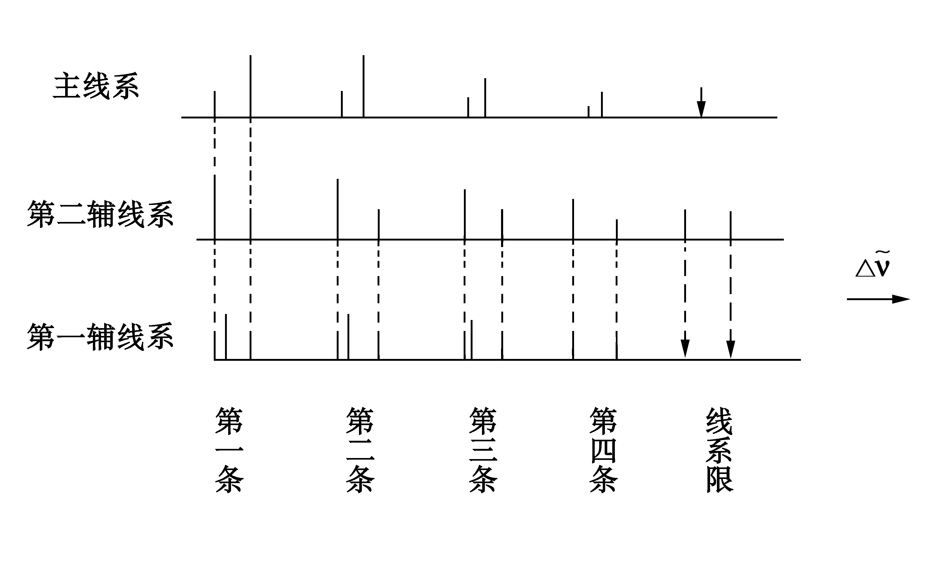

Slide 25
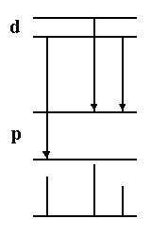
从上图可以看到，主线系每条线中的两个成分的间隔随着波数的增加而逐渐缩小，最后二成分并入一个线系限。第二辅（锐）线系的各线的成分具有相同的间隔，直到线系限也是这样。第一辅（漫）线系的每一条线由三条线构成，但最外两条线的间隔同第二辅（锐）线系各条线中二成分的共同间隔,以及主线系第一条中二成分的间隔都是相等的。另外,第一辅（漫）线系每一条线中波数较小的(图中靠左的)两条成分间的距离随着波数的增加而缩小，最后这两成分并入一个线系限。所以这线系每条虽有三个成分，线系限却只有两个。

Slide 26
从上述事实可以推出能级的分布。
1.第二辅（锐）线系的每一条线中二成分的间隔是相同的，那就必然由于同一原因，知道这个线系是各s能级到最低p能级(在锂的情形是2p)的跃迁产生的，最低p能级是这线系中诸线共同相关的，如果我们设想这个p能级是双层的，而s能级都是单层的，就会得到线系的每一条线都是双线，而且波数差是相等的情况。
2.再看主线系的每条线中二成分的波数差随着波数的增加逐渐减少，足见不是同一个原因产生的，主线系是各p能级跃迁到最低s能级的结果。从第二辅（锐）线系的情况已推得s能级是单层的，最低p能级是双层的，那么是否就可以推想所有p能级都是双层的，而且这双层的间隔随量子数n的增加而逐渐缩小，这个推论完全符合主线系的情况。

Slide 27
这就是说，主线系每条线二成分的形成是由于相关p能级的双层结构。由此可以推想d能级，f能级都是双层的，而且双层的间隔也随n增加而缩小。
那么怎样说明第一辅（漫）线系的三线结构呢？如果d能级是双层的，而最低p能级也是双层的，好象每线应有四成分。但现在只出现三成分，从这三成分的间隔情况可推得是前图所示的跃迁结果。从前图可以看出，左右二成分的间隔是由于较低双层p能级的间隔，这是为第一辅（漫）线系诸线所共有的，而且也是为第二辅（锐）线系所共有的，因而是相同的。至于图中右边二线的间隔是由于双层d能级的间隔，而第一辅（漫）线系诸线联系着不同d能级，因而这里所说二线的间隔随波数的增加而缩小。这样,第一辅（漫）线系又获得合理的解释。

Slide 28
至于双层d能级中的较高一级为什么没有跃迁到双层p能级的较低一级，这在后面要说明。
从上面的讨论，我们得到这样一个结论，碱金属原子的s能级是单层的，其余所有p、d、f等能级都是双层的。对同一 值，例如 =1（p能级），双层能级间隔随量子数n增加而渐减。从光谱线结构也可以认出，对同一n值，双层能级的间隔随 值的增加而渐减。例如n=4，4d的双层间隔小于4p的，而4f的又小于4d的。总之，碱金属原子的能级是一个层结构的能级，只s能级是单层的。

Slide 29

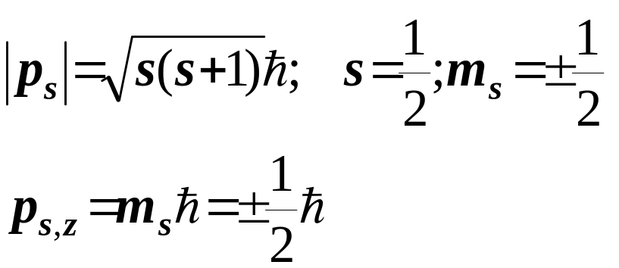
§4.4 电子自旋同轨道运动的相互作用
1.电子自旋与能级分裂
为了说明碱金属原子能级的双层结构以及S—G实验的定性解释，乌仑贝克(G.Uhlenbeck 1900~1974)和古兹米特(S.A.Goudsmit 1902~1978)在1925年根据一系列实验事实提出了大胆假设：电子不是点电荷，它除了轨道运动外，还具有某种方式的自旋运动，其固有的自旋角动量 （是电子的属性之一）等于：
自旋量子数S在Z方向上的投影只能取±1/2，电子既具有某种方式的转动，而且电子是带负电的，因而它也具有磁矩，这个自旋磁矩的方向同自旋角动量的方向相反。

Slide 30
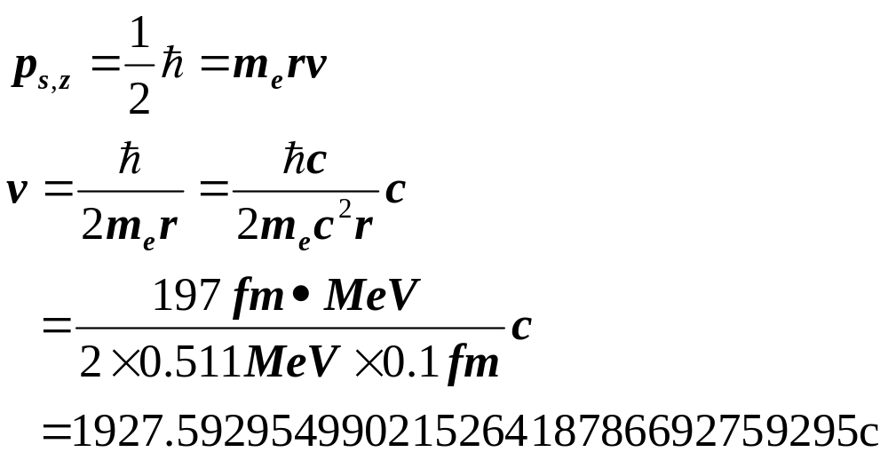
提出电子象一个陀螺，能够绕自身轴旋转，似乎并无创造性可言；绕太阳运动的地球，不是也地自转吗？不过，提出任何电子都有相同的自旋角动量，而且它们在z方向的分量只取两个数值，这对经典物理是无法接受的。
电子的自旋概念是微观物理学最重要的概念

Slide 31
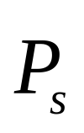
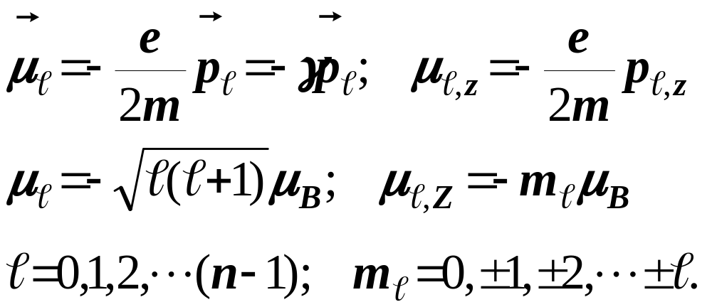

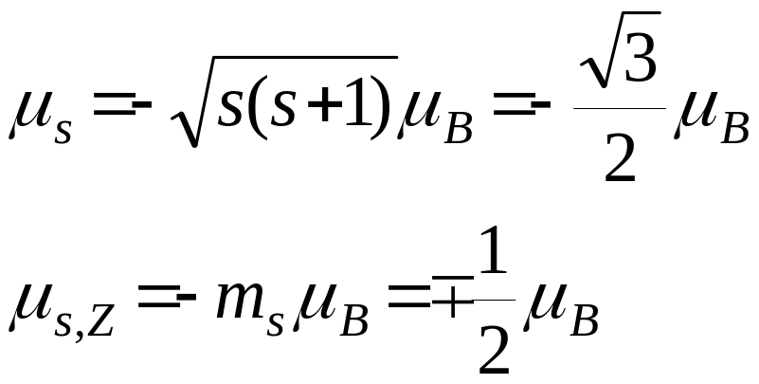
类似电子轨道运动角动量和其所对应的轨道磁矩
自然认为电子的自旋磁矩应为
？

Slide 32
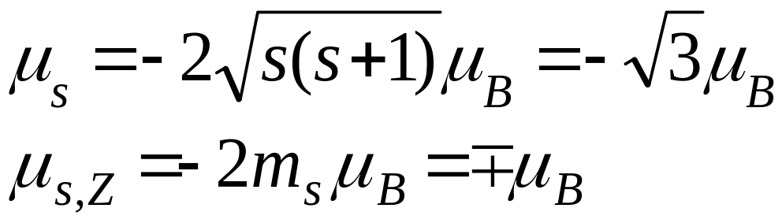
但是，上式与一系列实验不符。为了与实验事实相吻合，乌仑贝克与古兹米特就在假设电子自旋的同时，进一步假设：电子的自旋磁矩为1个玻尔磁子，即为经典数值的2倍：
这个假设受到各种实验的支持。而且与电子自旋概念一起可由狄拉克的相对论量子力学严格导出 。
这表明，磁矩与角动量的关系式在原子体系中并不是普遍成立和形式统一的。不过，我们可以定义一个g因子，使得对任意角动量J所对应的磁矩，以及它们在Z方向的设影，可以表示为：

Slide 33
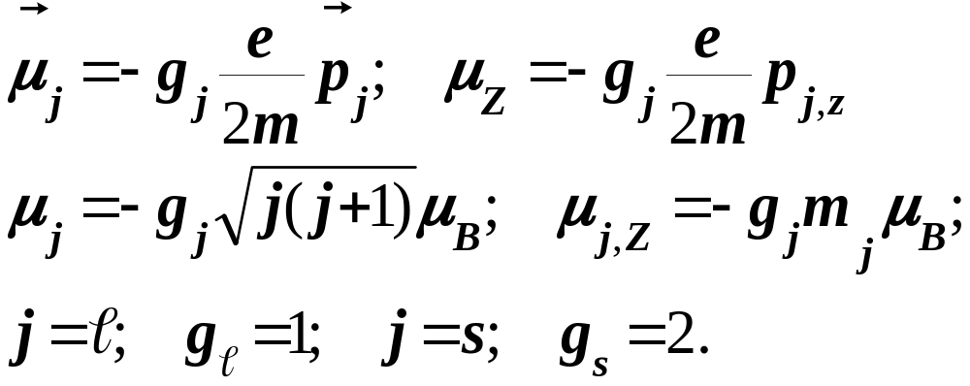
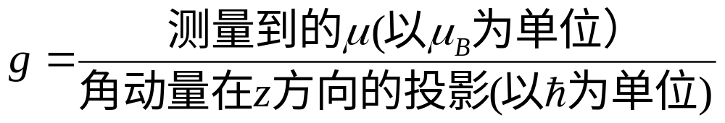
上式包含了电子的轨道和自旋运动的情况，到此为止，它只是一个假设。上式中的g称为朗德（Lande）g因子，或简称为g因子。它可以表示为：
g因子是反映物质内部运动的一个重要物理量。

Slide 34
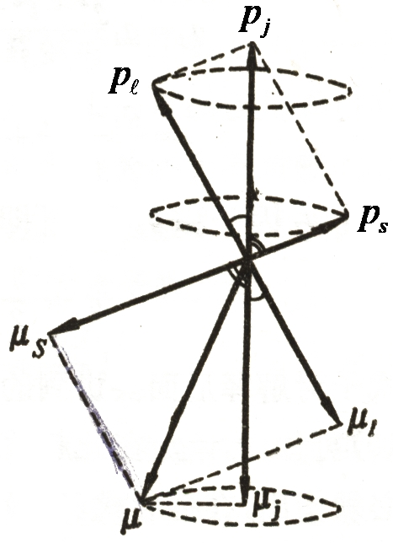
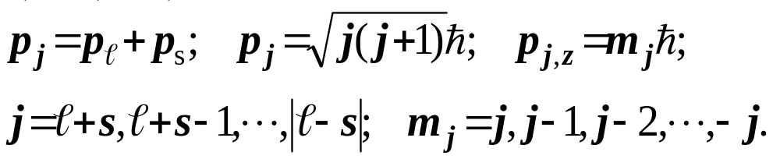
旋进
上面分别考虑了电子的轨道运动和自旋运动，现在要合起来考虑原子的总运动。原子中的电子一般既有轨道角动量，又有自旋角动量，及其相应的磁矩。它们应该合起来形成电子总的运动和磁矩，如图所示。电子的总角动量和总磁矩的计算可以利用矢量合成的平行四边形法则计算，则
电子的总磁矩

Slide 35
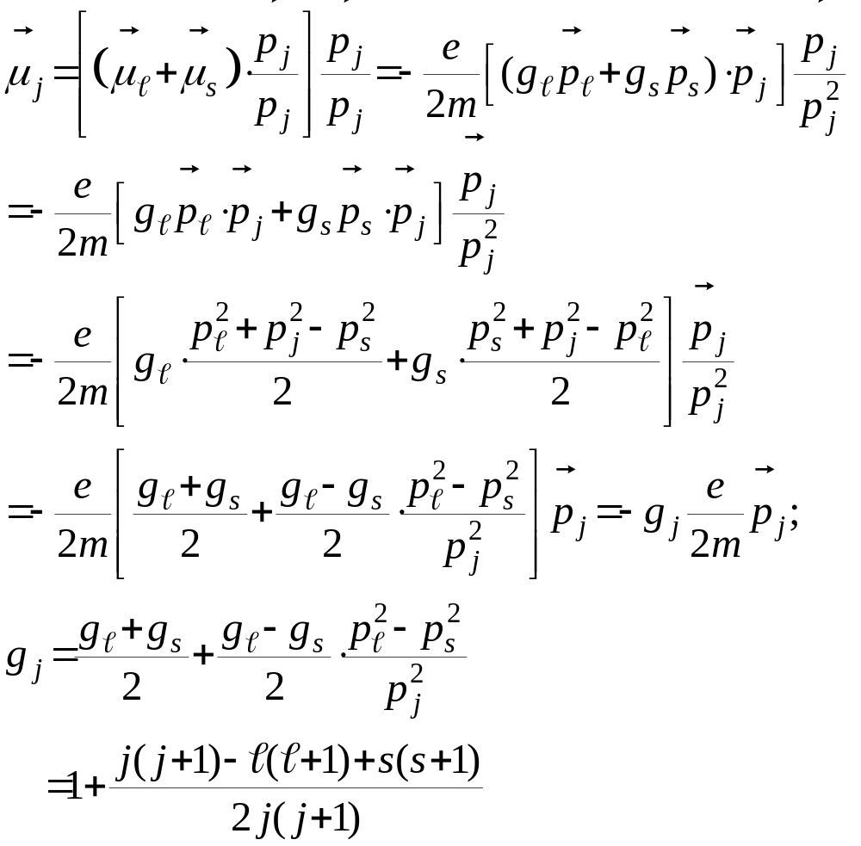

Slide 36
上式对解释后面要讲到的几个实验都是十分重要的。必须指出，在推导上式时，隐含着两个假定。一是假定自旋角动量与轨道角动量耦合成电子的总角动量。如果外加磁场很强，以致不能耦合成总角动量，自旋角动量与轨道角动量将分别绕外磁场进动，上式就不再成立。只有当外磁场的强度不足以破坏耦合时上式才是正确的。
另一个假定是只考虑单个电子，其实对一个原子，我们应把原子中所有的电子贡献都加起来，但是对于氢原子、类氢离子和碱金属原子可以只考虑最外面一个电子，在后面讨论多电子原子时，会考虑原子中所有电子的贡献。另外，我们暂不考虑原子核的贡献。

Slide 37

2.碱金属双线的解释
碱金属双线是促使乌仑贝克和古兹米特提出电子自旋假设的根据之一。认为电子除有轨道角动量L之外，还有自旋角动量S，且认为S只有两个取向，那就必须导致： =1的态将产生 j=1±1/2=3/2，1/2 两个状态。对于 ²P_{3/2} 和 ²P_{1/2} 这两个状态，它们相应的能量为什么有差异呢？它们之间的分裂间距又是多大呢？
至今为止，我们只考虑了原子中电子与核之间的电相互作用；它确实是一项主要的相互作用，正是它决定了谱系的主要特征。但是，作周期运动的电荷必定产生磁场，由此产生磁场，由此产生的磁相互作用引起了谱系的精细结构。让我们来分析一下这样的相互作用。

Slide 38
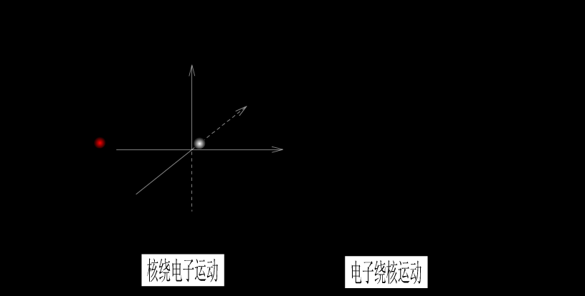
现在讨论价电子绕原子实（包括氢原子和类氢离子）的运动。过去我们讨论（价）电子的运动，是站在以原子核为静止坐标系讲的。如果在固定于电子上的坐标系中，带正电的原子实是绕着电子运动的，原子实的运动会产生一个磁场，这个磁场的方向就是原子实（带正电）绕着电子的角动量方向，因而也就是电子轨道运动角动量的方向。

Slide 39
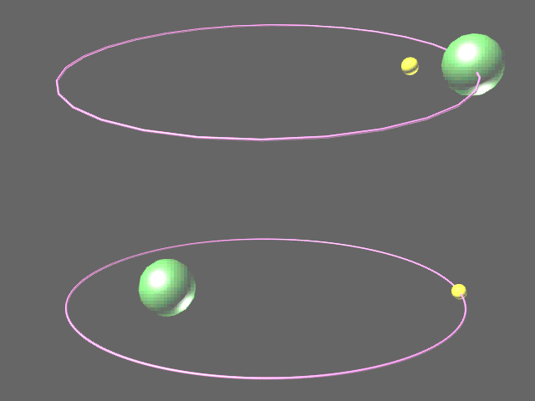

Slide 40




电子既处在这个磁场中，又具有固有磁矩，两者之间就会产生相互作用，它的自旋取向就要量子化。不同的取向具有不同的附加能量，这就是为什么出现了微小差别的多层能级。从实验的分析已经知道碱金属原子的能级是双层的，足见电子自旋只有两个取向，在讨论角动量的空间量子化时，曾提到可能取向的数目决定于角动量在磁场方向上可能的分量有几个。这些分量依次相差 ，从这个考虑,曾得到轨道角动量的取向共有个 。现在可以先设自旋角动量等于 ，s是待定的自旋量子数，按照上述关于轨道角动量取向的考虑,自旋角动量的取向也应该有2s+1个。实验观察能级是双层的，所以自旋取向只有两个，2s+1=2，因此知道s=1/2。这就是为什么当初把自旋角动量定为 。

Slide 41
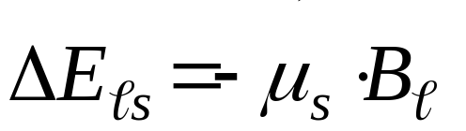
电子自旋的两个取向是一个顺着磁场，一个相反，电子的轨道角动量和自旋角动量合成一个总角动量，原子实的总角动量等于零(核的角动量暂不考虑)，所以价电子的角动量就等于原子的总角动量。按照经典电磁学理论，具有固有磁矩的电子处在原子实的轨道运动所产生的磁场中，两者之间产生相互作用，即附加能量
电子自旋磁矩,在轨道运动的磁场作用下,按照力学应该绕着磁场的方向旋进，但这不是固定方向的磁场。轨道运动也可以说受着自旋磁场的作用,应该绕着自旋旋进。实际是自旋与轨道运动相互起作用。

Slide 42
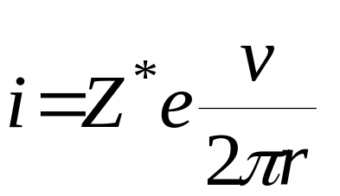
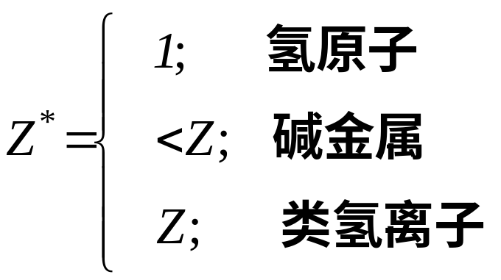
3. 电子自旋与轨道运动相互作用能量的计算
为简单起见，我们考虑圆轨道情况，很容易证明，下面的推导和结论对任意形状的轨道都是正确的。原子实（核）的轨道运动所产生的电流为
其中v是圆周运动的线速度，r是半径，Z*为原子实（核）的有效电荷

Slide 43
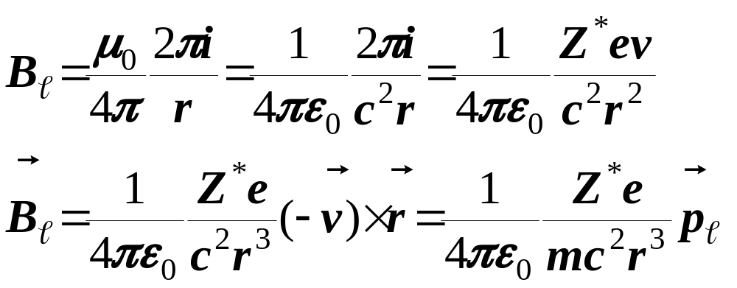
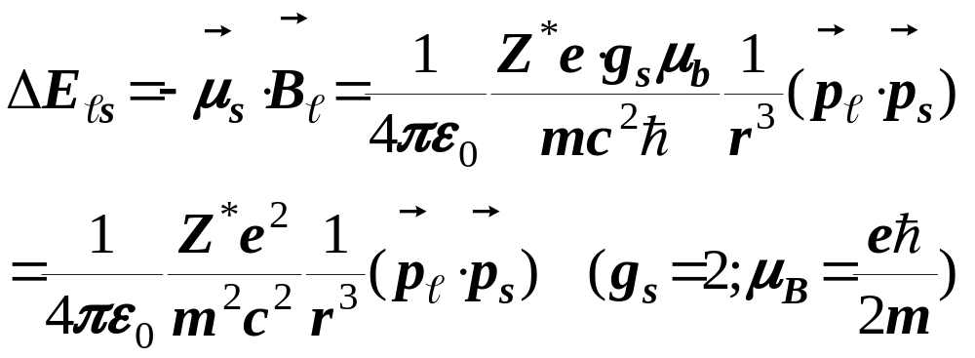
该电流在中心处（电子所在的位置）产生的磁场为
现在把能量作进一步的推算
根据托马斯在1926年按相对论处理的结果，上式修正后差1/2。

Slide 44
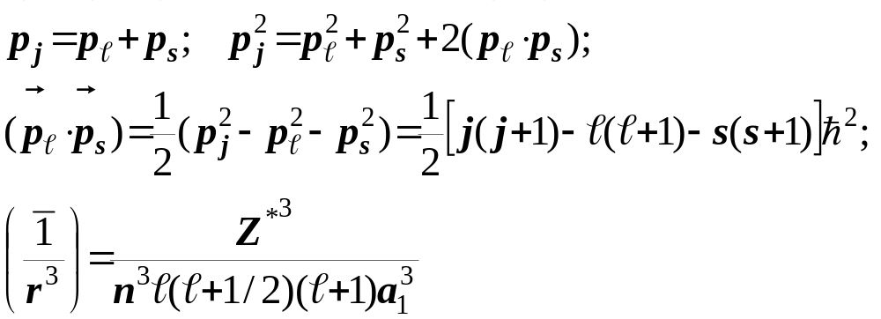
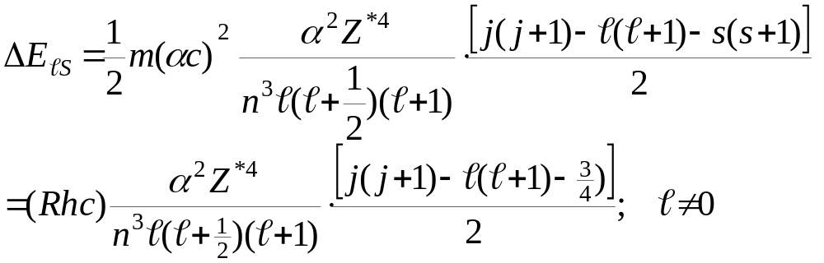
为了与实验比较，上式各项应该求平均值
上式中的r是电子到原子核（实）的距离,它应该是Z*、n和l的函数，a₁是玻尔第一轨道的半径，前式成为

Slide 45
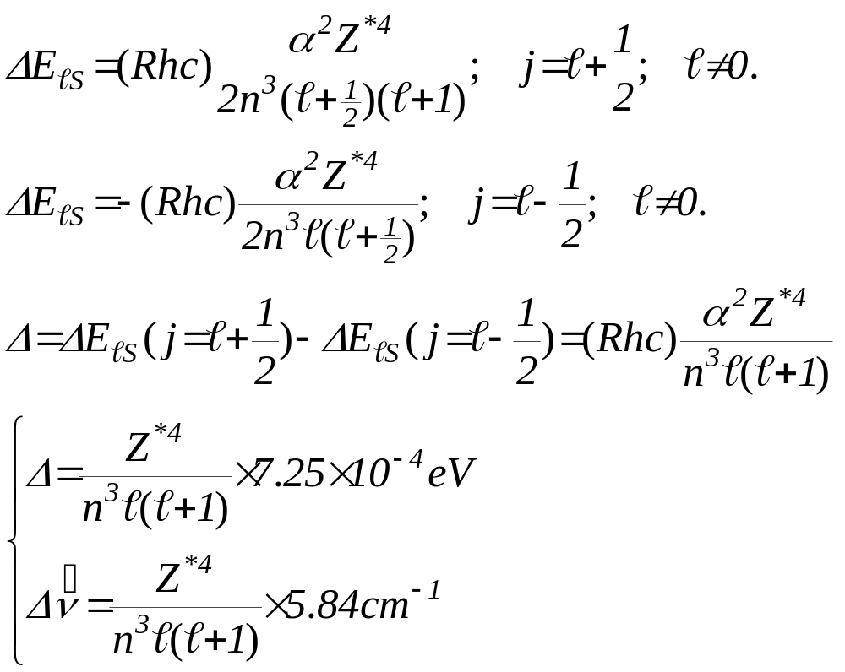
对于双能级有

Slide 46

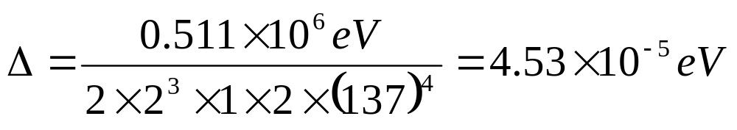
在单电子原子的能谱中，起主要作用的静电相互作用给出了能谱的粗结构，而现在，自旋—轨道相互作用给出的能量差引起精细结构，其中α起了关键作用，这也是α称之为精细结构常数的原因。自旋—轨道相互作用是最大的相对论效应，它是精细结构的主要承担者。
碱金属原子的所有s能级都是单层的。这是因为 =0，所以只有一个j 值，因而能级是单层的。
对于氢原子2p态的分裂，按上式可以算出：
或者0.356cm⁻¹；或者1.097×10⁴MHz。这是精确的结果，与实验相一致。

Slide 47
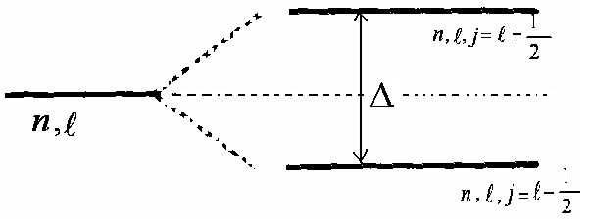
前式还告诉我们，双线分裂间距随Z*的增大而急剧增加，但随主量子数n的增加而减少，也随轨道角动量量子数的增加而减少。这些结果都与实验事实相符。例如，氢的2p能级的分裂（已算出）相当细微，需高分辨率谱仪才能观察到。但是对于钠原子著名黄色双线Δ=2.1×10⁻³eV，相应的间距达6Å，很易被观察到。不过，要计算钠3p能级的分裂却不很容易。因为钠的原子核外有10个电了屏蔽着，使最后一个单电子感受到的并非是原子核的电荷，而是有效电荷Z*，利用前式，按照实验测量值Δ=2.1×10⁻³eV，可以算出（n=3， =1）Z*=3.5。

Slide 48
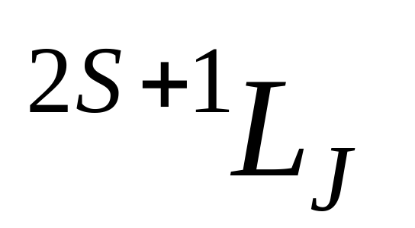
能级结构的层数
原子态的符号
前已经说过，当电子的 =0，1，2，3…时，用s、p、d、f、…作电子轨道运动的标记（电子态），在这些字母前面再写出主量子数n，就成为电子态的符号。由于原子实的轨道角动量、自旋角动量和总角动量都等于零，而碱金属原子（同样包括氢原子和类氢离子）只有一个（价）电子，因而（价）电子的那些角动量也就等于整个原子的角动量，价电子的诸量子数也就可以用来描述整个原子，随着轨道角动量量子数的不同，用大写的字母S，P，D，F，…等代表原子态，并在左上角写一个2字代表双重结构，在右下角标明J量子数。

Slide 49
S态虽只有单层能级，仍用²S符号，这是因为它是属于双重体系的，能级结构的层数等于2S+1，碱金属只有一个价电子，而电子的自旋量子数是不变的数值1/2，所以能能级层数一般是二层。S能级也是单电子的能级，自旋量子数是1/2，所以说它属于双重态，仍用双重符号。

Slide 50
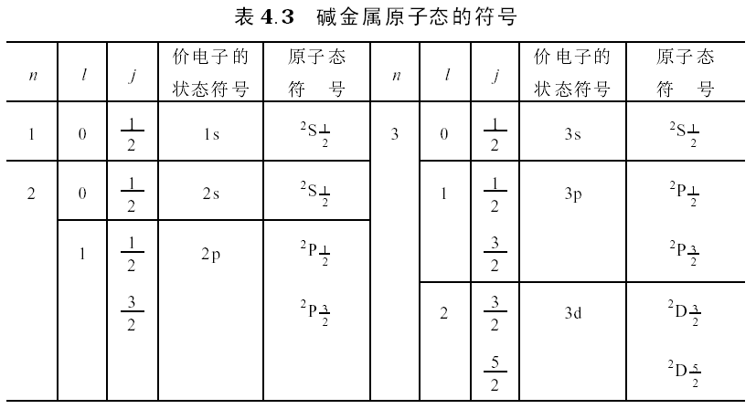

Slide 51
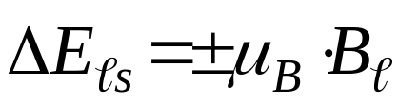
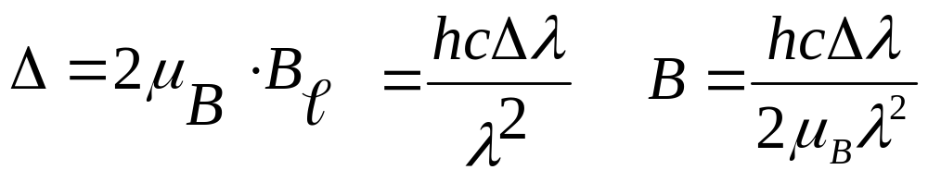
4.原子内部磁场的估计
我们从 出发（取B方向沿Z轴），以单电子为例。

Slide 52
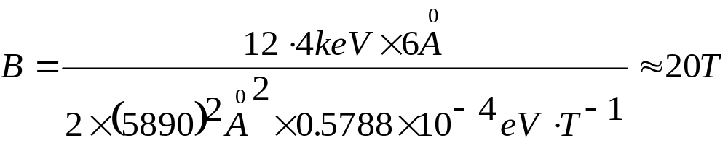
对于钠的5890Å，△λ=6Å，依此可估计作用在电子上的磁场：
可见，在原了内部存在着很强的磁场。

Slide 53
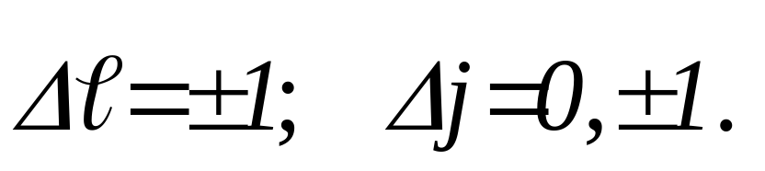
§4.5 单电子辐射跃迁的选择定则
从观察到的碱金属原子的光谱，可以得出这样一个结论，发出辐射或吸收辐射的跃迁只能在下列条件下发生：
主量子数n的改变不受限制，可见产生辐射的跃迁是有选择性的。上述选择定则是经验的总结，在量子力学中有理论的推导。

Slide 54
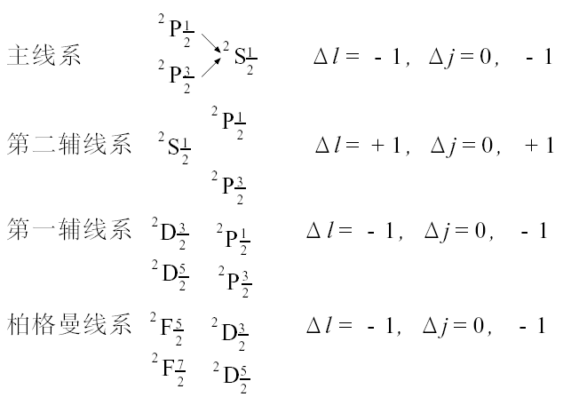

Slide 55
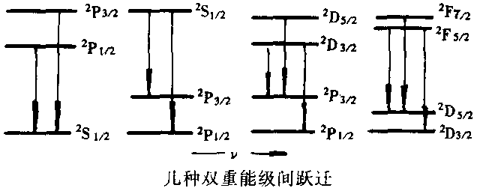

Slide 56
§4.8 氢原子光谱的精细结构与L位移
1. 氢原子能级精细结构的理论
讨论了碱金属原子光谱的精细结构以后，就容易理解氢原子光谱的精细结构，由于氢原子能级有简并的情况，所以推迟到碱金属之后讨论才能清楚地说明。
虽传说，氢早在16世纪初就由冯霍恩海姆（von. Hohenheim）在化学反应中产生过，但真正的发现则归于卡文迪许（Henry. Ca-vendish），他在1776年把氢纯化，并测量了它的密度。1783年8月23日，在氢发现后的七年，也是在发明气球后的三个月，人们即把充氢气球升上了天，引起公众的广泛注意。

Slide 57
夫琅和费（Joseph. Fraunhofer）在1817年用棱镜测量了太阳光谱，最强的有八条线，其中包含氢的Hα和Hβ。但第一个确定氢光谱、并作出较精确测量的是埃格斯特朗在1853年作出的。1885年，巴耳末对已测得的氢光谱线波长作了经验归纳，并能精确地预告未被测到的谱线（误差一般只有1Å左右）。但无法被人理解。同年，尼尔斯·玻尔诞生。
氢原子的结构如何？它与光谱有什么关系？在1904年以前，金斯（J.H.Jeans）估计,氢原子中有700个电子。有人甚至说，“可以有无穷多个电子”。从光谱规律寻找原子结构，被某些人比喻为“凭铃声猜出铃的形状”。

Slide 58
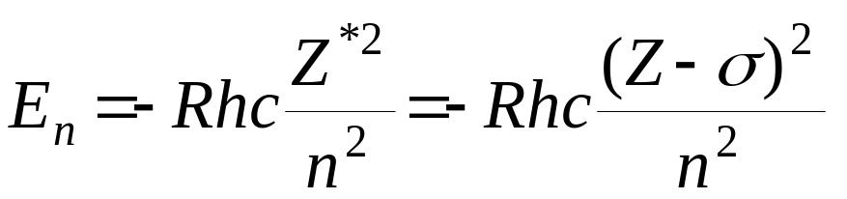
1906年，汤姆孙正确估算出氢原子中只有一个电子。
1911年，卢瑟福建立了正确的原子结构模型。
1913年，玻尔用圆轨道（一维）的量子化条件，在只考虑电子与核的静电相互作用的情况下，给出了氢原子的能级，解释了氢光谱的巴耳末线系。实验证实了玻尔理论给出的能量值，即
这里Z—σ就是以前用Z*表示的有效电荷数．对氢，(Z—σ)= Z = 1。式中仍保留有效电荷数Z—σ作为一般的表达式（包含氢原子、类氢离子和碱金属等）。里德伯常数的玻尔理论值与实验符合得很好。

Slide 59
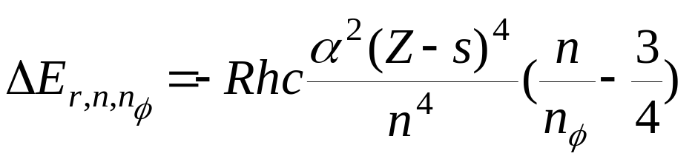
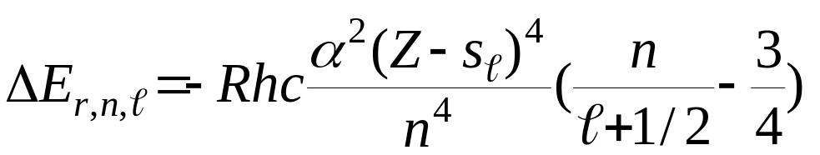
1916年，索末菲在玻尔理论的基础上，考虑椭圆轨道（二维）及电子运动的相对论效应，算出能量修正项为
能级就由两个量子数（n,n_{φ}）决定。分裂的能级差值也可算出，与精密的实验符合得很好，其中s为屏蔽系数，与σ意义相同，但数值不同。
1926年，海森伯（W.Heisenberg）用量子力学严格导出上式为
这时谱线分裂的理论与实验反而不符合了，问题出在那里呢？

Slide 60
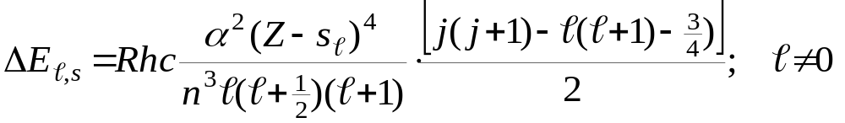

1928年，狄喇克的相对论量子力学自然地计入了电子的自旋，并依此算出自旋与轨道相互作用引起的附加项：
此即以前所给出的公式，只是把Z*换成了（Z-s）。如果把海森堡给出的公式与上式加起来，那就可以得到

Slide 61

这样，H的总能量就可以表示为
此结果（包含氢原子、类氢离子和碱金属等）与索末菲的一样与实验符合很好，但此时的物理含义与索末菲的完全不同，它包含着电子的自旋与轨道的耦合。在索末菲的理论中，两个正确的项都未被考虑，但它们相加以后其中有些项正好相互抵消，致使索末菲的结果能与实验有良好的符合。基于索末菲引入精细结构常数的重要意义，索末菲的理论并未被人扔入垃圾箱里；有人称他的理论是物理学中最值得庆贺的失败。

Slide 63

狄拉克的理论表明，氢原子能级只决定于主量子数 n 和总角动量量子数j 。
简并

Slide 64
2. 氢原子光谱的精细结构实验观察
强度
利用高分辨率光谱仪观察氢原子的巴尔未系的第一条谱线即H_{α}线，其强度分布如图，这说明氢原子存在精细结构。
Ⅰ₁
Ⅱ₃
频率
Ⅰ₃
Ⅰ₂
Ⅱ₂
0.328

Slide 65



强度
Ⅰ₁
Ⅱ₃
实际测量值比0.328小约0.01cm⁻¹,
可以认为存在七种跃迁, 但仅观察到五条谱线。
频率
Ⅰ₃
Ⅰ₂
Ⅱ₂
0.328

Slide 66
3.兰姆位移
1947年，兰姆（W.E.Lamb）和雷瑟福(R.C.Retherford)宣布：观察到氢原子的2²S_{1/2}和2²P_{1/2}能级并不重合，而有一个大小为1057.8M Hz (4.37μeV)的裂距，这就是著名的兰姆移位。考虑了一因素之后，氢的光谱线就发生了进一步分裂，以H_{α}线为例，就包含着七条谱线。兰姆移位的大小约是（n =2）精细结构（自旋-轨道相互作用引起的）分裂的1/10；对于j≠1/2的能级的姆移位，则几乎小到完全可以忽略。

Slide 67

兰姆-雷瑟福关于兰姆移位的发现，与同时宣布的、库什-弗利关于反常电子磁矩的发现一样，暴露了狄拉克相对论量子力学的不足。正是这两个重要发现，导致了量子电动力学的蓬勃发展。
不过，无论是理论还是实验，兰姆移位的精度均不及反常电子磁矩。虽然自兰姆移位发现以来的三十余年中，实验和理论有较好的符合，但是，最近的实验结果已显示出与理论的偏差，偏差的原因究竟是实验上的问题，还是理论上的缺陷，尚待进一步研究。
附：反常电子磁矩

